Slide 2
ACCIONES DE FORTALECIMIENTO PARA LA PREVENCIÓN ANTE FENÓMENOS NATURALES
Aguascalientes
Dirección de Investigación
19 de febrero, 2019

Slide 3
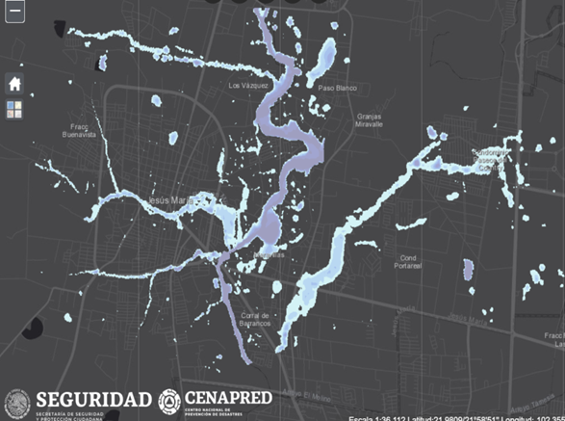
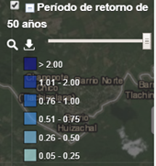
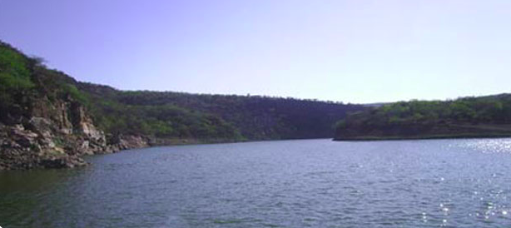
Inundaciones
El estado cuenta con arroyos, ríos y presas, los cuales permanecen secos la mayor parte del año, pero cuando se presentan lluvias torrenciales pueden provocar inundaciones, principalmente en la época de lluvias (mayo a octubre). Las corrientes de mayor importancia son: río Aguascalientes o San Pedro, Chicalote, San Francisco, Morcinique, Santiago y Pabellón.
Durante 1970 al 2010 se registraron 11 inundaciones que ocasionaron daños importantes en todos los municipios, mientras que en los últimos cuatro años han ocurrido 42 eventos en Pabellón de Arteaga (peligro alto); Aguascalientes, Rincón de Romos y Asientos, (peligro medio); Jesús María y San José de Gracia (peligro bajo); y Calvillo (peligro muy bajo).
Aguascalientes posee 270 presas, de éstas 10 son para el control de avenidas y sólo una de ellas se vigila de manera permanente, Plutarco Elías Calles (90 años operando). Además, se tiene una presa de jales: San Pedro sobre el río homónimo en el municipio de Tepezalá, esta última se debe supervisar para evitar problemas ambientales.
Semanalmente, se monitorean siete presas: El Niágara, La Codorniz, Media Luna, Abelardo L. Rodríguez, Plutarco Elías Calles, Jocoque (90 años operando) y Derivadora Pabellón, por su importancia en riego y dotación de agua potable doméstico e industrial. Todas estos embalses son de vertedor libre, es decir, carecen de un protocolo de operación para el control de avenidas extraordinarias.
Jesús María
Durante 2017, en Semana Santa, perdieron la vida 10 personas, por nadar en presas y bordos

Slide 4
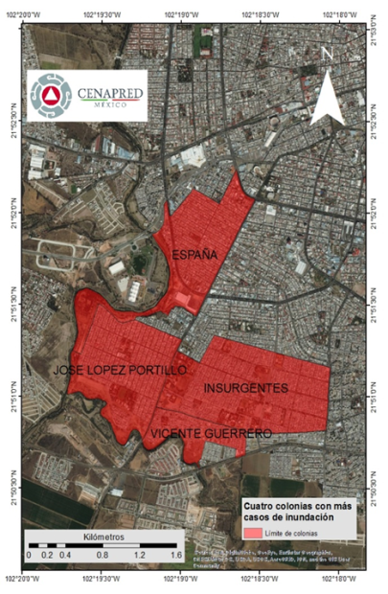
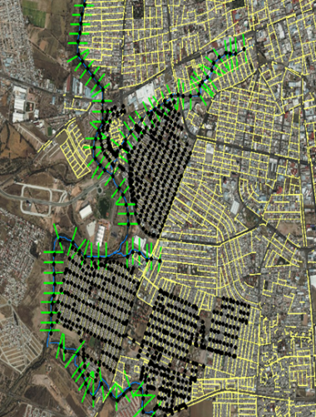
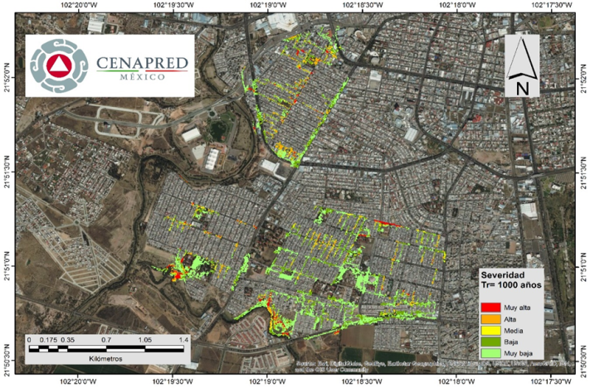
Inundaciones
Temas a desarrollar: Actualizar los puntos críticos de inundación en el estado, sobre todo los que se ubican en cercanías de poblaciones asentadas en zonas de peligro, así como aguas abajo de las siete presas que poseen vertedor libre (El Niágara, La Codorniz, Media Luna, Abelardo L. Rodríguez, Plutarco Elías Calles, Jocoque y Derivadora Pabellón).
Se cuenta con los siguientes materiales: mapas de peligro a escala municipal, inundaciones históricas y de vulnerabilidad, ambos disponibles en el ANR, así como el índice de inundabilidad, escenarios de inundación para la ciudad de Jesús María y la delimitación de zonas federales elaborados por la CONAGUA y la UNAM.
En 2017 el CENAPRED realizó el análisis de riesgo para cuatro colonias que presentaban mayor recurrencia de inundaciones en la ciudad de Aguascalientes. Se incluyó la red de alcantarillado para determinar la capacidad de drenaje y su interacción con el río, donde descarga. Se obtuvieron 37 mapas con polígonos de inundación para diferentes Tr, profundidad, velocidad, severidad, vulnerabilidad e índice de riesgo. Actualmente, es el único estudio en su tipo en México. Para la evaluación de la vulnerabilidad física se levantaron 13,443 viviendas con Street View, para un total de 151,031 personas beneficiadas. Dicho material está disponible en el ANRI y se entregó a las autoridades estatales de PC, el 5 de junio de 2018.
Red de alcantarillado de la ciudad
Colonias identificadas con mayor peligro de inundación
Mapa de peligro por inundación para un Tr=1000 años

Slide 5
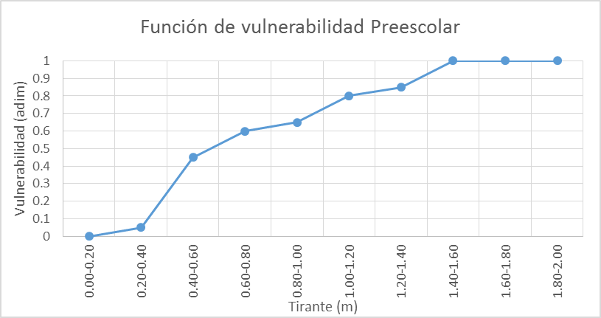
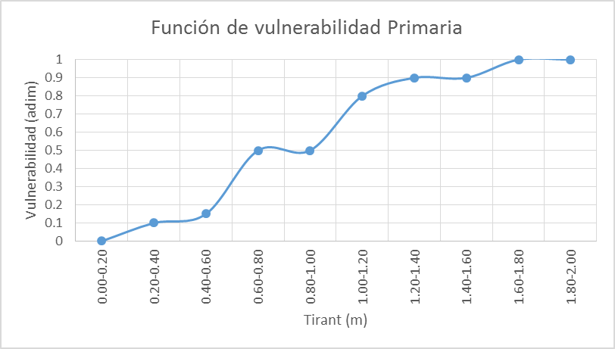
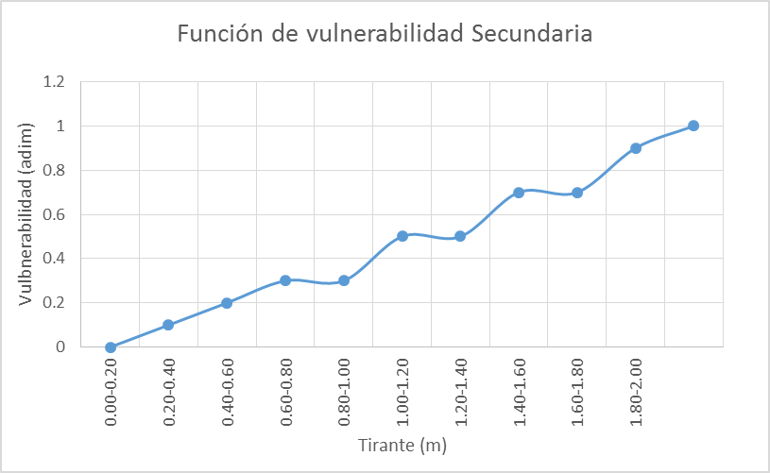
Estudio de caso: Vulnerabilidad
En 2018 se construyeron las curvas de vulnerabilidad para la infraestructura de educación de nivel básico (preescolar, primaria y secundaria), utilizando como base un polígono de inundación correspondiente a un Tr=100 años, el cual se tomó del proyecto previo. Se caracterizó y digitalizó el menaje representativo de cada tipo de infraestructura para obtener dichas funciones, de acuerdo con la base de datos del INIFED. Dicho informe se encuentra disponible en versión preliminar.
Preescolar
Primaria
Secundaria
Funciones de vulnerabilidad

Slide 6
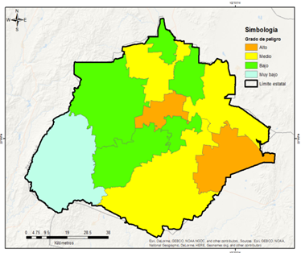
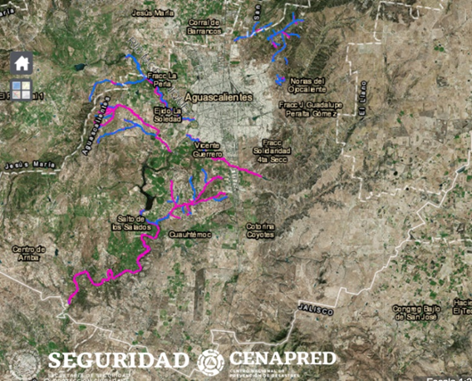
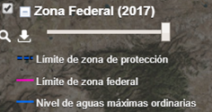
Inundaciones
Recomendaciones
Actualizar, elaborar y difundir mapas de inundación para ríos, centros urbanos y presas, con apoyo de las dependencias académicas del estado, para los municipios de peligro alto.
Fortalecer el monitoreo y vigilancia hidrometeorológica, principalmente en las cuencas de los ríos San Pedro y Calvillo, ya que existe una red de estaciones climatológicas e hidrométricas, las cuales no todas operan de forma automática.
Delimitar las zonas federales para disminuir las invasiones aguas abajo de las presas, así como en las márgenes de arroyos y ríos.
Elaborar un inventario que integre las características y condiciones de las obras de protección, para el control de avenidas en el estado.
Dar mantenimiento preventivo a los bordos con el fin de proteger a los centros de población y zonas productivas.
Vigilar las presas y bordos que se utilizan como centros recreativos, ya que han ocurrido pérdidas humanas en los últimos años.
Fuente: PRONACCH, 2013
https://www.gob.mx/conagua/acciones-y-programas/lerma-santiago-pacifico
Notes:
Las recomendaciones se encuentran en las estrategias que se deberán aplicar a corto, mediano y largo plazo para el control de avenidas, las cuales se indican en el Programa Nacional Contra Contingencias Hidráulicas (PRONACCH), Región Hidrológica Administrativa VIII Lerma-Santiago-Pacífico. Fuente: IMTA-CONAGUA, 2013.

Slide 7
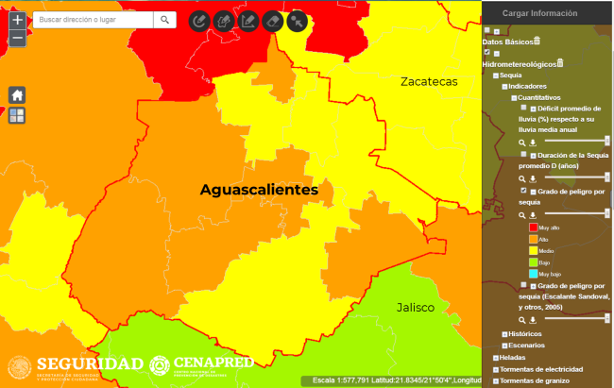
Fenómenos hidrometeorológicos
Sequía
Impacto:
Dos declaratorias de desastre por sequía (base de datos de declaratorias de desastres y emergencias de 2000 a 2018).
Eventos históricos:
1962
1977
1998-2000
Recursos disponibles en el CENAPRED:
Capas de indicadores cuantitativos, de eventos históricos y de escenarios de riesgo por sequía http://www.atlasnacionalderiesgos.gob.mx/archivo/visor-capas.html
Guía de contenido mínimo para la elaboración del Atlas Nacional de Riesgos. Anexo Único, Fracción V.9 http://www.atlasnacionalderiesgos.gob.mx/descargas/Guia_contenido_minimo2016.pdf
Fascículo de Sequías https://www.cenapred.gob.mx/es/Publicaciones/archivos/8-FASCCULOSEQUAS.PDF
Otros: Monitor de Sequía en México https://smn.cna.gob.mx/es/climatologia/monitor-de-sequia/monitor-de-sequia-en-mexico y libro Análisis de Sequías http://www.atlasnacionalderiesgos.gob.mx/descargas/anexos.zip
Índice de peligro por sequía en los municipios de Aguascalientes
Recomendaciones para mitigar los riesgos:
Optimizar el uso del agua con la construcción o el buen manejo de infraestructura tal como: presas, tanques de almacenamiento, sistemas de abastecimiento de agua potable, plantas de tratamiento de aguas negras, perforación de pozos, canales revestidos y sistemas de irrigación.
Trabajar con la población en campañas de concientización sobre una cultura del cuidado del agua.

Slide 8
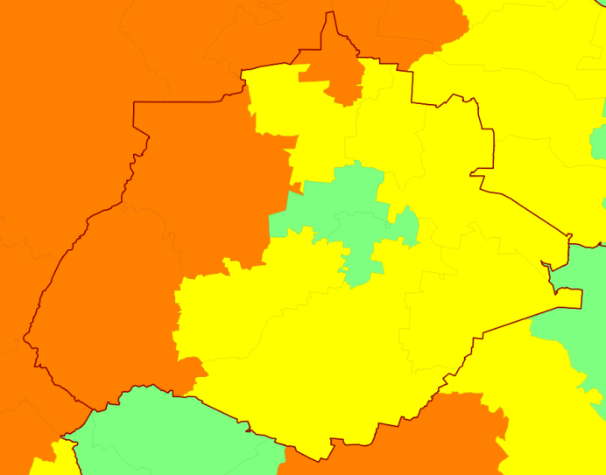
Fenómenos hidrometeorológicos
Ondas de calor
Impacto:
Dos decesos por calor de 1998 a 2017 (SS, 2019).
Zonas de impacto:
Principalmente el oriente de la entidad.
Recursos disponibles en el CENAPRED:
Capas de indicadores cuantitativos y de escenarios de riesgo por ondas de calor (nuevos, próximamente en el ANR).
Estudio: Mapas de riesgo por temperaturas máximas (3ª etapa ondas de calor) http://www1.cenapred.unam.mx/DIR_INVESTIGACION/Fraccion_XLI/RH/180301_RH_ondas_de_calor_mapas.pdf
Guía de contenido mínimo para la elaboración del Atlas Nacional de Riesgos. Anexo Único, Fracción V.12 http://www.atlasnacionalderiesgos.gob.mx/descargas/Guia_contenido_minimo2016.pdf
Índice de peligro por ondas de calor en los municipios de Aguascalientes
Recomendaciones para mitigar los riesgos:
Identificar a población y vivienda vulnerable (indigentes, infantes, enfermos, personas adultas mayores y con discapacidad), así como personas en pobreza extrema.
Promover mejoras a la vivienda para tener aislamiento térmico y el uso correcto de sistemas de aire acondicionado.
Brindar albergue con instalaciones adecuadas.
Notes:
Las nuevas capas de indicadores cuantitativos y de escenarios de riesgo por ondas de calor se pueden entregar por correo electrónico, aún cuando no estén todavía en el ANR.

Slide 9
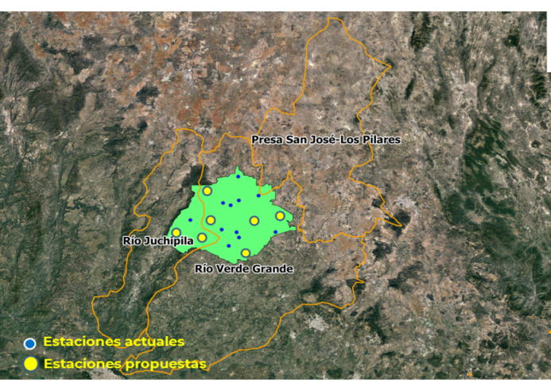
Fenómenos hidrometeorológicos
Recomendaciones para mitigar los riesgos
Para mejorar el monitoreo de lluvias y temperaturas, entre otras variables, se recomienda incrementar el número de estaciones meteorológicas en la entidad, con siete estaciones adicionales a las 12 que actualmente transmiten, ubicándolas en las siguientes cuencas hidrológicas: dos en río Juchipila y cinco en río Verde Grande.
Además:
Curso ¿Cómo me preparo ante la presencia de ciclones tropicales, inundaciones, heladas y tormentas?
(Auditorio del CENAPRED, 22 de marzo).
Seminario de Riesgos hidrometeorológicos
(Auditorio del CENAPRED, 27 de marzo).
Cursos de sistemas de información geográfica (Qgis)
Propuesta de estaciones meteorológicas
Notes:
Otras variables son:
• Temperatura Ambiental
• Humedad Relativa
• Velocidad del viento
• Dirección del viento
• Presión barométrica
• Precipitación

Slide 10
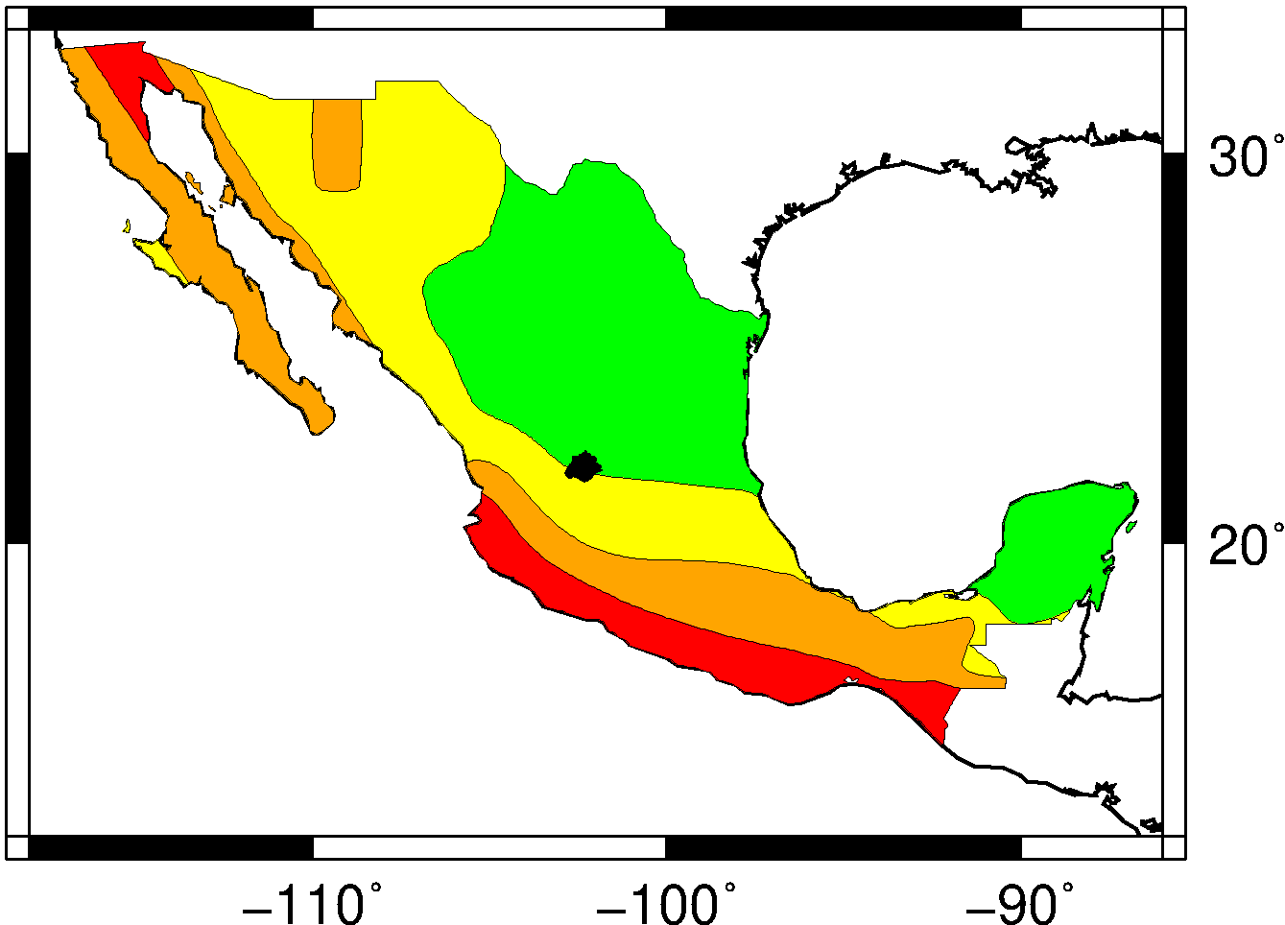
Acciones de prevención por
sismos
Peligro Sísmico: Aguascalientes se encuentra en las zonas A y B con base en la Regionalización Sísmica de la CFE, lo que indica que pueden ocurrir sismos con magnitud menor a M5, así como enjambres sísmicos. Ante la ocurrencia de un sismo en la Zona A, de baja intensidad, no se esperan aceleraciones del suelo mayores al 10% de la aceleración de la gravedad. En la Zona B, de media intensidad, las aceleraciones del suelo, ante la ocurrencia de un sismo, no alcanzan a rebasar el 70 % de la aceleración de la gravedad.
El SSN de 1900 a la fecha ha registrado 38 sismos en el territorio de Aguascalientes y cuenta con una estación en la entidad. El sismo con mayor magnitud fue registrado el 18 de mayo del 2017 con M3.2, 8 km al este de Aguascalientes y a una profundidad de 10 km. La sismicidad se reporta principalmente el sección oriental del Graben o Fosa de Aguascalientes y podrían estar asociados a una posible actividad tectónica en el sistema de falla regional, que pueden llegar a generar sismos de magnitud M5.
Existe extracción de agua, actividad minera y proyectos de modernización de presas que puede generar sismicidad inducida, que puede ser percibida
principalmente en las inmediaciones de los pozos de extracción, los jales mineros y entorno a los embalses los primeros años de su puesta en operación.
Después de un sismo se pueden presentar réplicas que llegan a generar daño en edificaciones construidas con materiales precarios.
Se cuenta con investigaciones e información sobre la sismicidad, peligro sísmico y geología en las bases del IG, CFE y SGM respectivamente.
Notes:
Sismicidad del 1900-01-01 al 2019-01-18, todas las magnitudes, todas las profundidades, en Aguascalientes.
Total: 38 eventos.
26/02/2015 13:43:28 3.2 22.1028 -102.308 2 5 km al NOROESTE de S FRANCISCO DE LOS ROMO, AGS 26/02/2015 19:43:28 revisado
08/09/2015 13:00:24 3.2 22.0508 -102.241 3 4 km al SURESTE de S FRANCISCO DE LOS ROMO, AGS 08/09/2015 18:00:24 revisado
05/12/2015 11:26:42 3.2 22.0092 -102.343 18.9 5 km al NORTE de JESUS MARIA, AGS 05/12/2015 17:26:42 revisado
25/04/2017 11:25:11 3.2 21.949 -102.328 20 2 km al SURESTE de JESUS MARIA, AGS 25/04/2017 16:25:11 revisado
18/05/2017 17:38:04 3.2 21.8873 -102.219 10 8 km al ESTE de AGUASCALIENTES, AGS 18/05/2017 22:38:04 revisado

Slide 11
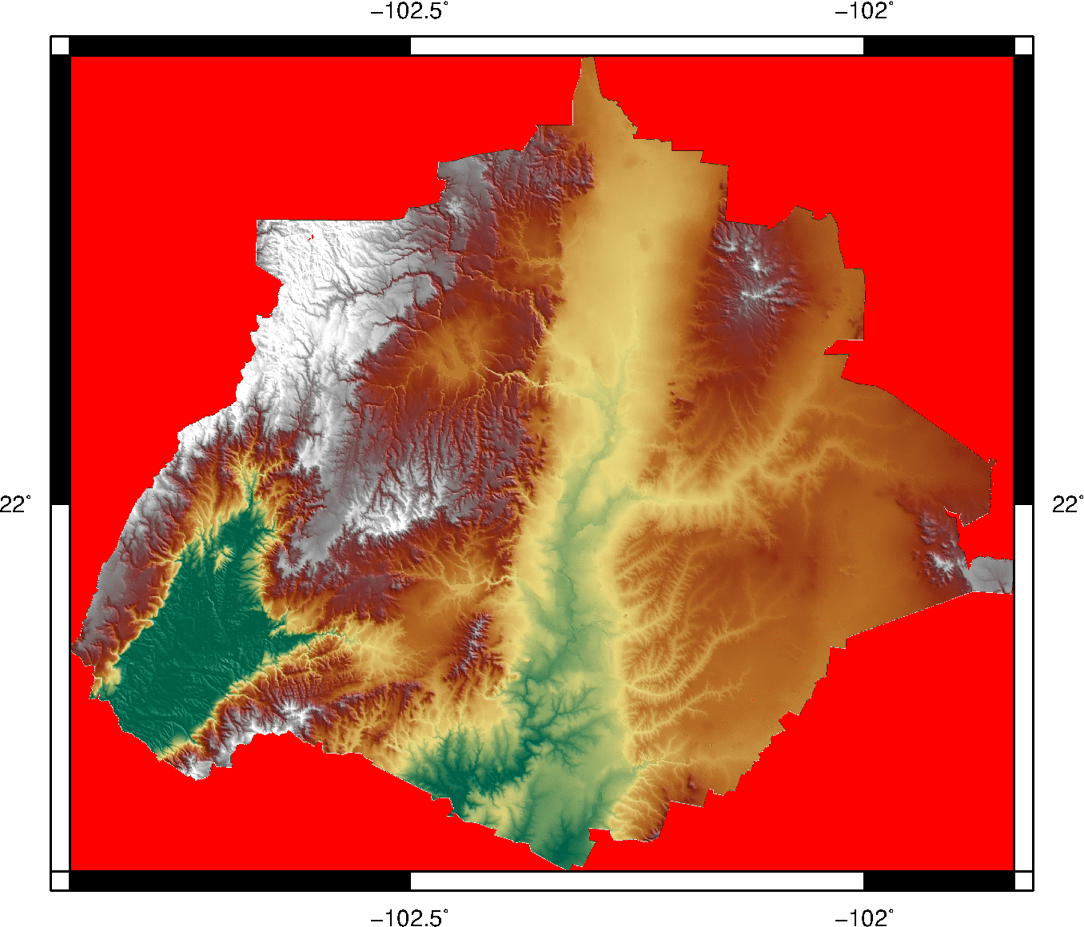
Acciones de prevención por sismos
Recursos CENAPRED
En el Atlas Nacional de Riesgos (ANR) se pueden encontrar las aceleraciones máximas del terreno para diferentes periodos de retorno y diferentes periodos estructurales.
La DI del CENAPRED cuenta con una ”Guía Básica de Microzonificación Sísmica”
Recomendaciones
Es necesario generar estudios de microzonificación sísmica, análisis de fallas activas y estudios de paleosismología.
Mapa de peligro, vulnerabilidad y riesgo por sismos.
Fallas y Fracturas
2≤M<3
3≤M ≤ 3.2
Adquisición de sismógrafos para la implementación de una red ante la ocurrencia de sismos, sismicidad inducida o enjambres sísmicos.
Aplicar el reglamento de construcción estatal vigente y generar los reglamentos municipales restantes.

Slide 12
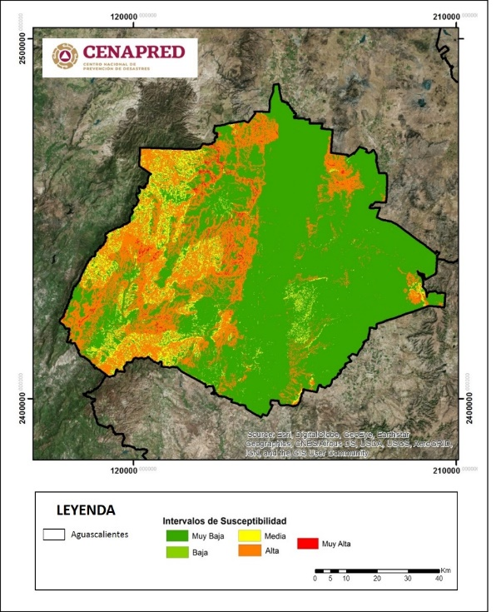
Acciones de prevención por Dinámica
de Suelos y Procesos Gravitacionales
33% del estado es propenso a la Inestabilidad de Laderas
De acuerdo con información de la Coordinación Estatal de PC, los principales problemas geotécnicos del estado son el hundimiento y agrietamiento del terreno que afectan a la zona metropolitana de Aguascalientes y a municipios ubicados al norte del estado, como es el caso de San Francisco de los Romo, Pabellón de Arteaga, Tepezala, Rincón de Romos y Cosío. Debido principalmente a la extracción intensiva de agua del subsuelo.
Entre los tipos de inestabilidad de laderas más comunes se tienen deslizamientos de volúmenes pequeños y/o moderados, caídos de roca y derrumbes, principalmente en cortes carreteros, en municipios de la Sierra Madre Oriental (SMO) ubicados al occidente del estado como son San José de Gracia, Calvillo y Jesús María.
No se tienen antecedentes de la ocurrencia de licuación de suelos dado que la sismicidad es baja en el estado.
Extracto Mapa Nacional de Susceptibilidad a la Inestabilidad de Laderas

Slide 13
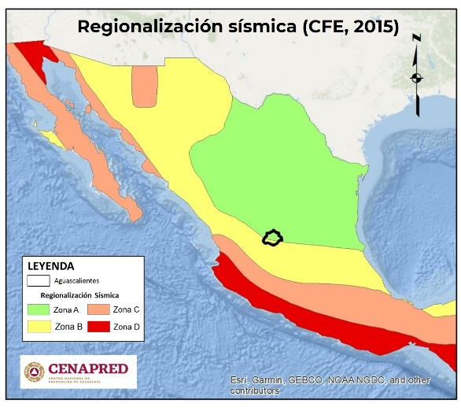
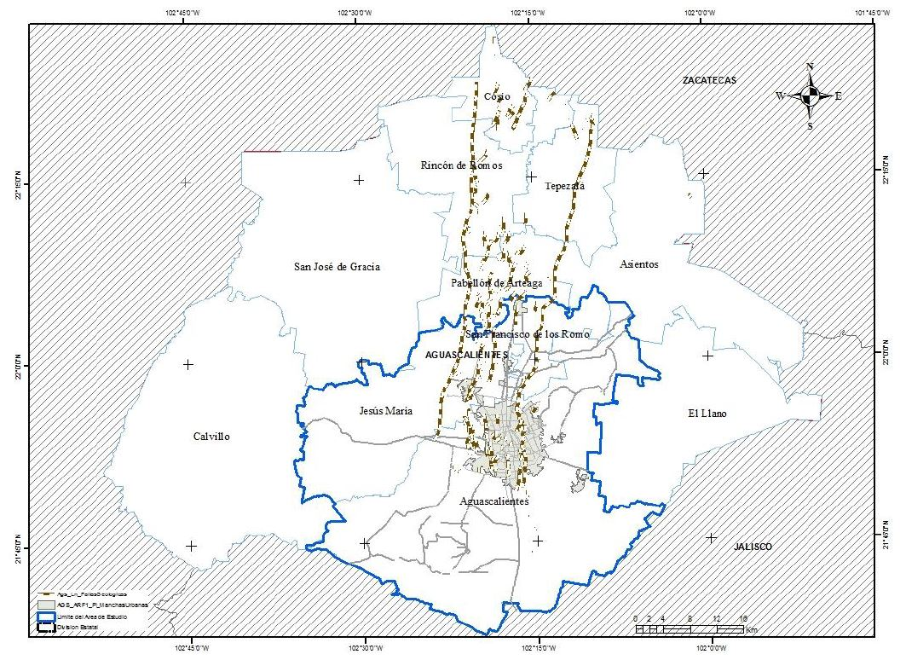
Acciones de prevención por Dinámica
de Suelos y Procesos Gravitacionales
RECOMENDACIONES
Fortalecer el área de investigación de fenómenos geológicos y geotécnicos con una visión claramente preventiva.
Integración de un comité científico asesor de fenómenos geológicos, con participación de autoridades, académicos, cuerpos colegiados y sociedades técnicas estatales.
Evitar, en lo posible, la rotación de personal capacitado, tanto a nivel estatal como municipal.
Fortalecer las capacidades técnicas de los municipios sobre el análisis y estudio de fenómenos, generando comités locales de prevención de desastres
Monitorear permanentemente los sistemas de abastecimiento de agua y las tuberías de drenaje para detectar y reparar oportunamente fugas.
Capacitar a la población mediante campañas de concientización e identificación de rasgos que indiquen la inminencia de un fenómeno.
Agrietamientos en el estado de Aguascalientes reportados en el SIFAGG (en color café), tomado de http://www.aguascalientes.gob.mx/sop/sifagg/web/mapa.asp

Slide 14
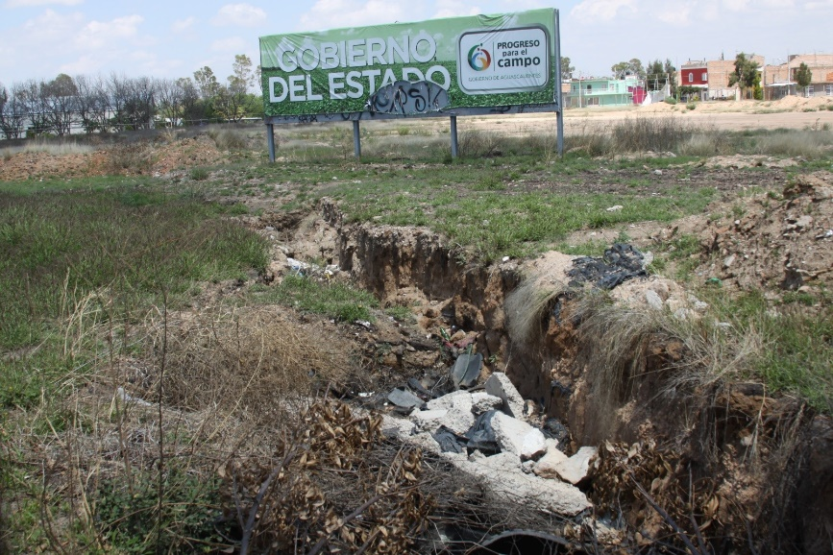
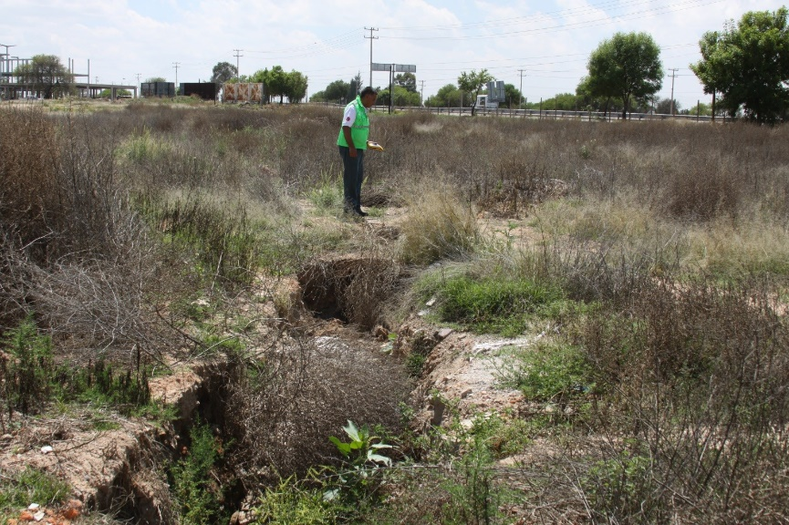
Acciones de prevención por Dinámica
de Suelos y Procesos Gravitacionales
Implementar acciones de revisión de zonas críticas para reubicación de viviendas y ordenamiento del territorio, principalmente en zonas que puedan ser afectadas por agrietamiento del terreno.
Reforzar la red de estaciones meteorológicas y sísmicas, principalmente en zonas propensas a inestabilidad de laderas, así como gestionar la adquisición de equipo geotécnico para trabajo de campo, como GPS, brújulas, distanciómetros, mapa móvil, penetrómetros, etc.
Generar fortalezas en cartografía y análisis de imágenes de satélite donde se identifiquen las zonas de mayor afectación por hundimiento y agrietamiento.
Implementar sistemas de monitoreo topográfico y análisis de imágenes de satélite para estimar velocidades de hundimiento.
Instalar piezómetros y conocer gastos de extracción de agua en pozos para contrastarlos con las tendencias de hundimiento y las mediciones piezométricas.
Registro de grietas en el terreno del previo a la construcción del Hospital General de Pabellón de Arteaga, 2015

Slide 15
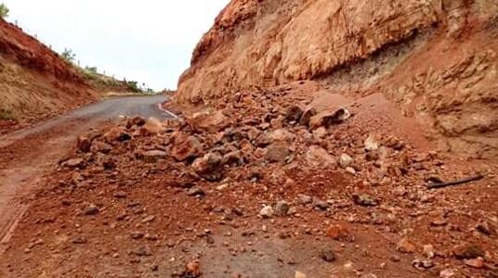
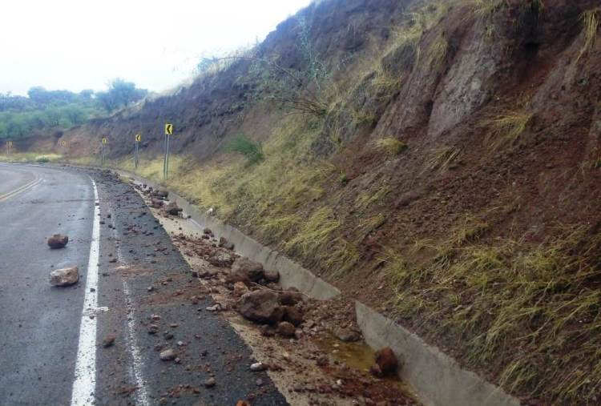
Acciones de prevención por Dinámica
de Suelos y Procesos Gravitacionales
Recursos disponibles en CENAPRED
En la página del ANR está disponible para su consulta y descarga el Mapa Nacional de Susceptibilidad a la Inestabilidad de Laderas.
Además del Atlas de Riesgos Estatal, se recomienda considerar las metodologías de inestabilidad de laderas que se pueden consultar en la página del ANR.
Para los fenómenos de hundimeinto, agrietamiento y licuación de suelos se recomienda seguir los lineamientos de la Guía de Contenido Mínimo.
http://www.atlasnacionalderiesgos.gob.mx/archivo/descargas.html
La Dirección de Investigación del CENAPRED cuenta con los siguientes informes, los cuales pone a disposición:
Hundimiento y agrietamiento del terreno en el predio donde se construye el Hospital General de Pabellón Arteaga, Aguascalientes.
Respuesta al oficio No. 98354, origen de las grietas originadas en la comunidad El Aurero.
Caídos y derrumbes en cortes carreteros

Slide 16
Vulnerabilidad de vivienda
Tipología de vivienda en Aguascalientes | No. viviendas | Vulnerabilidad
Muros de mampostería con techos rígidos | 303,287 | Baja
Muros de mampostería con techos flexibles | 11,107 | Media
Muros de adobe con techos rígidos | 18,210
Muros de adobe con techos flexibles | 667
Muros de materiales débiles con techos flexibles | 35 | Alta
Vivienda no clasificada | 947 | Muy Alta
Fuente: Encuenta intercensal INEGI 2015
9%
La edificación para vivienda, promedio estatal, presenta un nivel muy bajo (nivel 1, en una escala de 1, muy bajo, y 7, muy alto) de susceptibilidad de daño por sismo.
Para el caso de vientos fuertes, promedio estatal, presenta un nivel muy bajo (nivel 1, en una escala de 1, muy bajo, y 7, muy alto) de susceptibilidad de daño por viento.
Actividades con las que CENAPRED puede contribuir al fortalecimiento de capacidades para la evaluación de la seguridad de las construcciones e infraestructura.
Uso de un formato y un manual para valorar cuantitativamente la vulnerabilidad estructural, previo a la ocurrencia de un fenómeno ,principalmente sismo.
Curso de formación de instructores para que la metodología sea replicada en todo el estado.
Notes:
De acuerdo a los datos proporcionados por la Encuesta Intercensal 2015 realizada por el INEGI existen en el Estado de Aguascalientes 334,252 viviendas de las cuales aproximadamente el 9% (30,965) presentan una vulnerabilidad de media a alta ante la ocurrencia de un fenómeno intenso (viento y sismo), por lo que es necesario realizar el levantamiento de viviendas vulnerables en el estado para identificar la zonas que requieren de mejoras estructurales.

Slide 19
Reglamentos de Construcción
Según información de la Sociedad Mexicana de Ingeniería Estructural:
No existe un reglamento estatal.
Según información del Atlas Nacional de Riesgos, se reporta la existencia de documentos normativos relativos a construcción y/o desarrollo urbano para los dos de los once municipios de Aguascalientes.
Aguascalientes (2002)
Calvillo (2001)
Recomendaciones
Impulsar el desarrollo de la normatividad técnica en materia de construcción en Aguascalientes.
Impulsar la creación y existencia de entes coadyuvantes de la autoridad local y/o estatal, para que, además de contar con reglamentos, se tenga la posibilidad de aplicarlos de manera adecuada y supervisada.
Promover la participación de los Colegios de Ingenieros Civiles existentes en Aguascalientes.
Notes:
EL CENAPRED, en el marco de los trabajos del ONNCCE, están desarrollando una NMX de Seguridad Estructural de las edificaciones, la cual puede ser adecuada a las necesidades del estado y/o los municipios.

Slide 20
Fortalecimiento de capacidades de las autoridades estatales
para la prevención y mitigación del riesgo
Formar u optimizar un Comité Científico, integrado por especialistas locales, que asesore a las autoridades de gobierno y/o de Protección Civil respecto de todos los fenómenos que afecten a la entidad
Establecimiento de protocolos de comunicación y de trabajo para la integración de dicho Comité a las actividades y estrategias de las direcciones generales de la Coordinación Nacional de Protección Civil y los comités científicos asesores del SINAPROC
Creación de un subcomité para la elaboración / actualización del reglamento de construcción estatal
Participación, vía remota, de un enlace estatal, con perfil técnico-científico, en las reuniones de CCA del SINAPROC

